Slide 1
Сериализация объектов. Атрибуты.

Slide 2
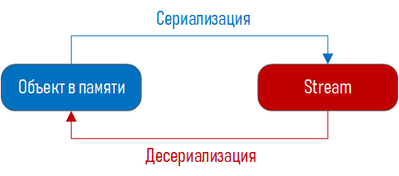
Сериализация и десериализация
Сериализация - это механизм сохранения объекта в потоке байтов (т.е. файловом потоке или потоке в памяти).
Последовательность сохраняемых данных содержит всю информацию, необходимую для реконструкции (или десериализации) состояния объекта и последующего использования.

Slide 3
Зачем нужна сериализация данных
Для обмена данными с другими приложениями при отправке данных в веб-службу или через сетевой поток сначала необходимо преобразовать данные в плоскую или двоичную форму.
При получении данных необходимо преобразовать плоские или двоичные данные в объекты, с которыми работает приложение.
Плоский файл — Состоит из записей одного типа и не содержит указателей на другие файлы. [Е.С.Алексеев, А.А.Мячев. Англо русский толковый словарь по системотехнике ЭВМ.
Например, файл с данными в формате CSV, XML, JSON

Slide 4
Когда объект сериализуется, среда CLR учитывает все связанные объекты, чтобы гарантировать корректное сохранение данных, т.е. все ассоциированные с ним данные (данные базового класса и содержащиеся в нем объекты) также автоматически сериализуются.
Этот набор связанных объектов называется графом объектов.
Формат сериализации
В .NET можно использовать следующие форматы:
бинарный
SOAP
XML
JSON

Slide 5
Порядок выполнения сериализации в двоичном формате:
Подключить пространство имен System.Runtime.Serialization.Formatters.Binary.
Установить для класса, объекты которого нужно сохранять, а также для всех связанных с ним классов атрибут
[Serializable]
Те поля, которые не нужно сохранять, нужно пометить атрибутом [NonSerialized]

Slide 6
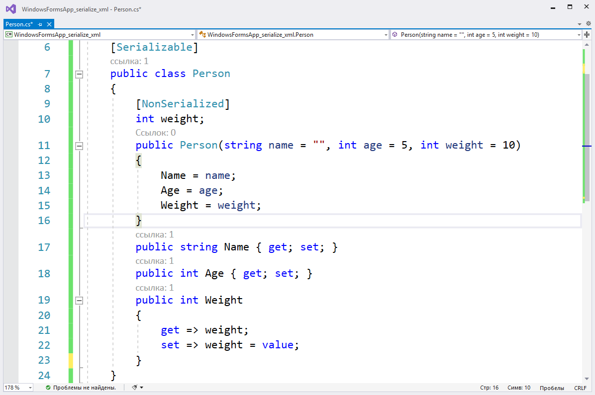

Slide 7
Создать поток и связать его с файлом на диске, в котором будут сохраняться объекты.
Создать объект форматирования класса BinaryFormatter, управляющий сериализацией.
Вызвать метод Serialize объекта форматирования, чтобы сохранить объекты в потоке.
Закрыть поток.
При создании объекта форматирования можно использовать конструктор без параметров:
BinaryFormatter bf = new BinaryFormatter();

Slide 8
Метод
void Serialize(Stream strm, Object ob) - сериализует объект или граф объектов с заданной вершиной (корнем) в заданном потоке
Например, выполним сериализацию коллекции объектов класса Person
List<Person> chels = new List<Person>();
chels.Add(new Person { Name = "Вася", Age = 13, Weight = 45 });
chels.Add(new Person { Name = "Никита", Age = 22, Weight = 150 });
chels.Add(new Person { Name = "Родион", Age = 20, Weight = 65 });
BinaryFormatter formatter = new BinaryFormatter();
using (FileStream file = File.OpenWrite("все_люди.dat"))
{
formatter.Serialize(file, chels);
}

Slide 9
При выполнении метода Serialize могут быть сгенерированы следующие исключения, определенные в пространстве имен System.Runtime.Serialization:
ArgumentNullException возникает, если параметр strm имеет значение null или значение ob равно null.
SerializationException возникает, если во время сериализации произошла ошибка, например, если объект в параметре ob не отмечен как сериализованный.
SecurityException - исключение, которое создается при обнаружении ошибки безопасности .

Slide 10
Порядок выполнения десериализации:
1. Открыть поток для доступа к сериализованному объекту.
2. Создать объект форматирования класса BinaryFormatter, управляющий сериализацией.
3. Вызвать метод Deserialize объекта форматирования и привести его результат к типу десериализуемого объекта.
Метод Deserialize(Stream strm) (тип результата Object) восстанавливает из потока strm объект или граф объектов.
Возвращает значение объекта или корневого объекта графа.

Slide 11
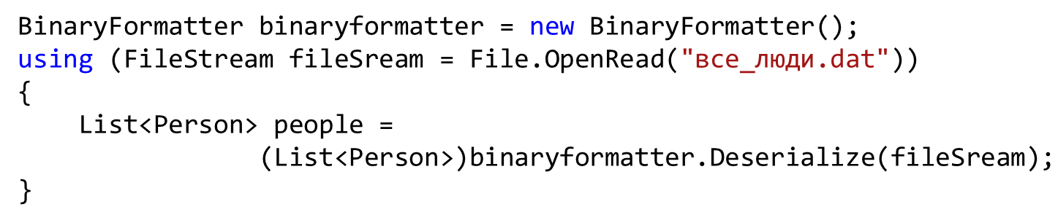
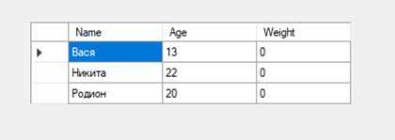
Для успешной десериализации необходимо, чтобы текущая позиция в потоке находилась в начале графа объекта.
При выполнении метода Deserialize генерируются те же исключения, что и при выполнении метода Serialize.
В частности, при попытке десериализации в случае, когда указатель в конце потока, генерируется исключение SerializationException.

Slide 12
Класс BinaryFormatter лучше применять для сохранения объектов, используемых внутри одного приложения, так как он использует эффективное двоичное представление информации.
Если объекты планируется использовать в других приложениях, лучше воспользоваться форматом SOAP, JSON или XML.
SOAP (Simple Object Access Protocol — простой протокол доступа к объектам) — протокол обмена структурированными сообщениями в распределённой вычислительной среде. Первоначально SOAP предназначался в основном для реализации удалённого вызова процедур. Сейчас протокол используется для обмена произвольными сообщениями в формате XML, а не только для вызова процедур.

Slide 13
При создании приложений, в которых используется пространство имен System.Runtime.Serialization.Formatters.Soap, необходимо ссылаться на сборку
System.Runtime.Serialization.Formatters.Soap.dll.
Для этого нужно выполнить команду меню
Project – Add Reference
Сообщение SOAP содержит:
Envelope — корневой элемент, который определяет сообщение и пространство имен, использованное в документе.
Header — содержит атрибуты сообщения, например: информация о безопасности или о сетевой маршрутизации.
Body — содержит сообщение, которым обмениваются приложения.
Fault — необязательный элемент, который предоставляет информацию об ошибках, которые произошли при обработке сообщений.

Slide 14
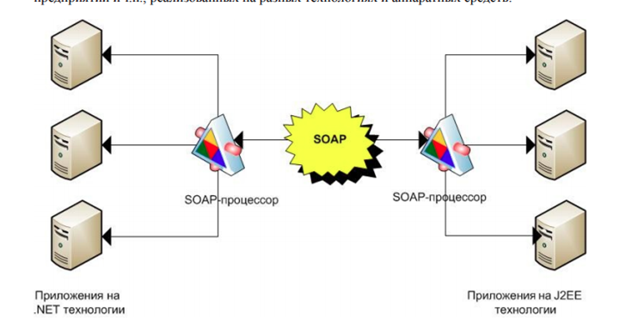
SOAP основан на языке XML. SOAP обеспечивает доставку данных веб-сервисов и предназначен для поддержания независимого абстрактного протокола связи, обеспечивающего коммуникацию двух и более приложений, сайтов, предприятий и т.п., реализованных на разных технологиях и аппаратных средствах.

Slide 15
Порядок выполнения сериализации в формате SOAP :
Подключить пространство имен
System.Runtime.Serialization.Formatters.Soap.
2. Установить для класса, объекты которого нужно сохранять, а также для всех связанных с ним классов атрибут
[Serializable]
3. Создать поток и связать его с файлом на диске, в котором будут сохраняться объекты.
4. Создать объект форматирования класса SoapFormatter, управляющий сериализацией.

Slide 16
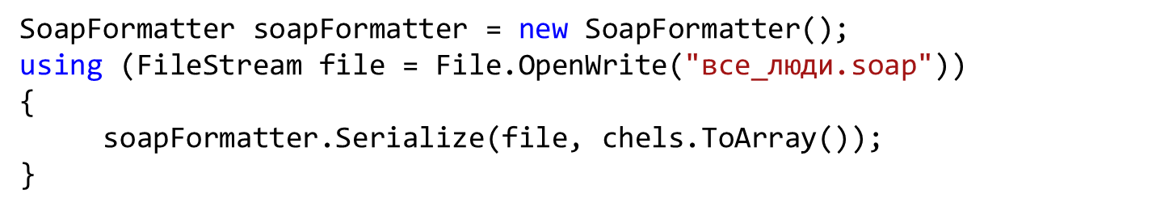
5. Вызвать метод Serialize объекта форматирования, чтобы сохранить объекты в потоке.
6. Закрыть поток.
Если не преобразовывать в массив, возникает ошибка времени выполнения: Модуль сериализации SOAP не поддерживает сериализацию стандартных типов:
System.Collections.Generic.List`1[Person]

Slide 17
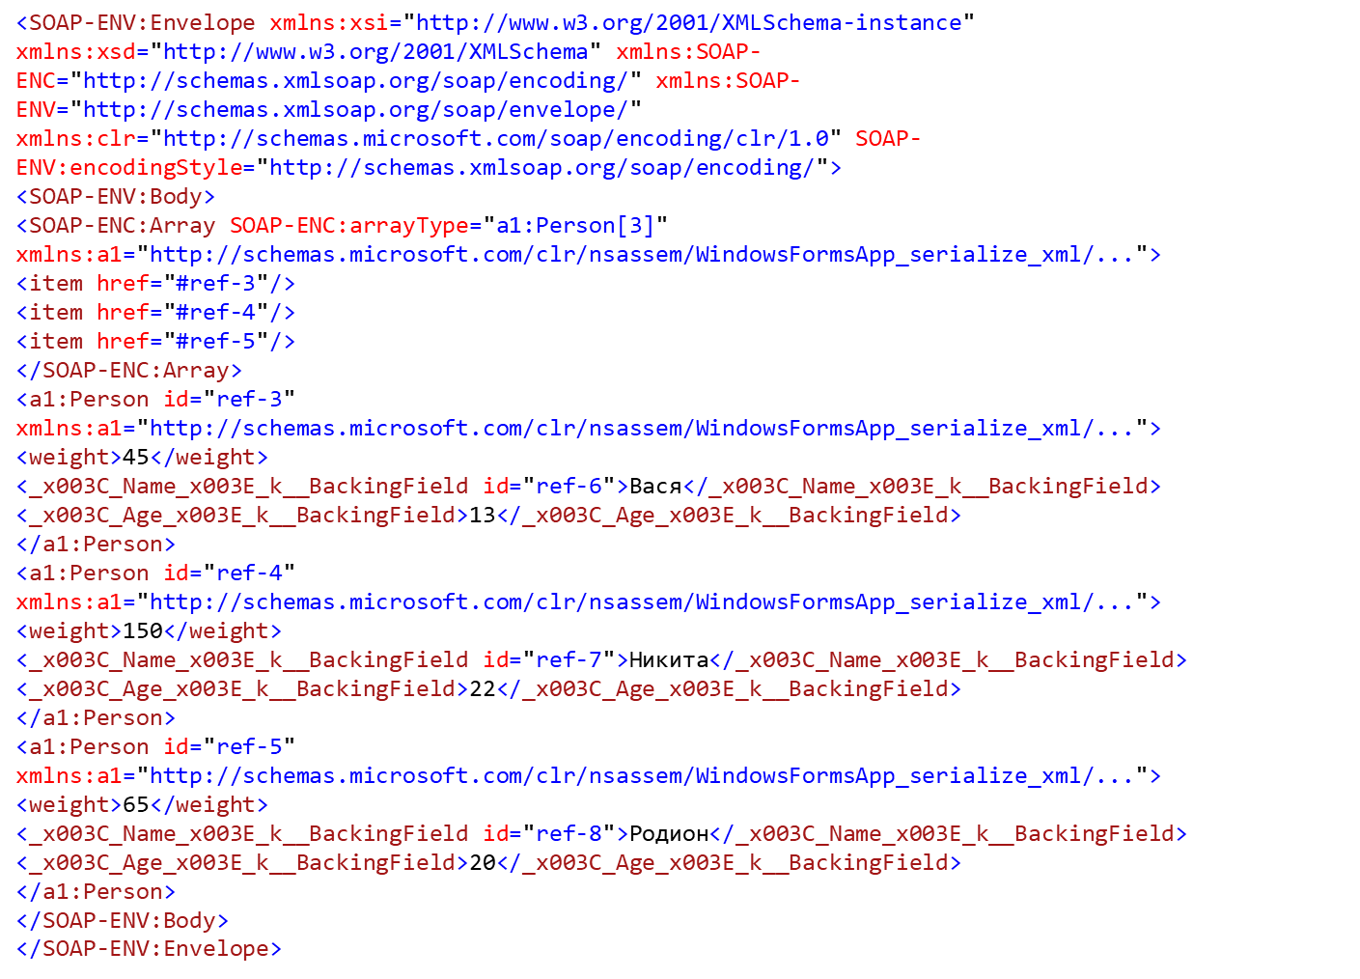

Slide 18
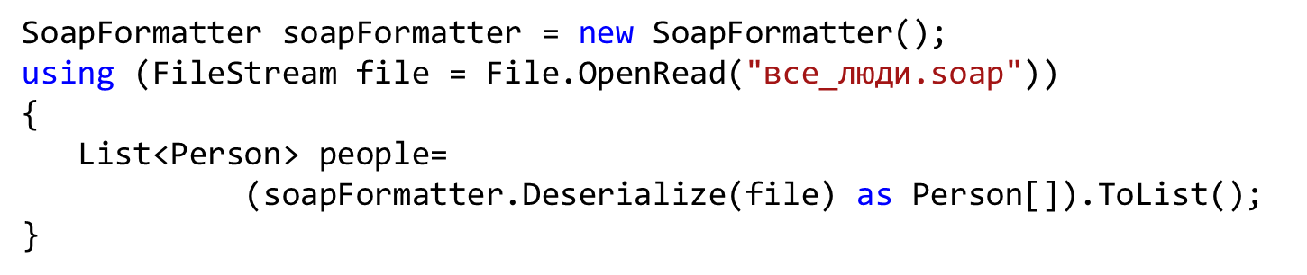
Процесс десериализации аналогичен десериализации из бинарного файла.
Сериализация в формате XML
XML (Extensible Markup Language – расширяемый язык разметки) – рекомендован консорциумом World Wide Web (W3C) как язык разметки, представляющий свод общих синтаксических правил описания данных.

Slide 19
Сериализация объектов с использованием XmlSerializer
Нужно, чтобы было импортировано пространство имен System.Xml.Serialization.
Для сериализации объектов в файлы xml используется класс XmlSerializer.
Класс, подлежащий сериализации, должен иметь стандартный конструктор без параметров.
Сериализации подлежат только открытые элементы. Если в классе есть поля или свойства с модификатором private, то при сериализации они будут игнорироваться.
Класс XmlSerializer имеет несколько конструкторов. В каждом нужно обязательно указывать тип сериализуемого объекта.

Slide 20
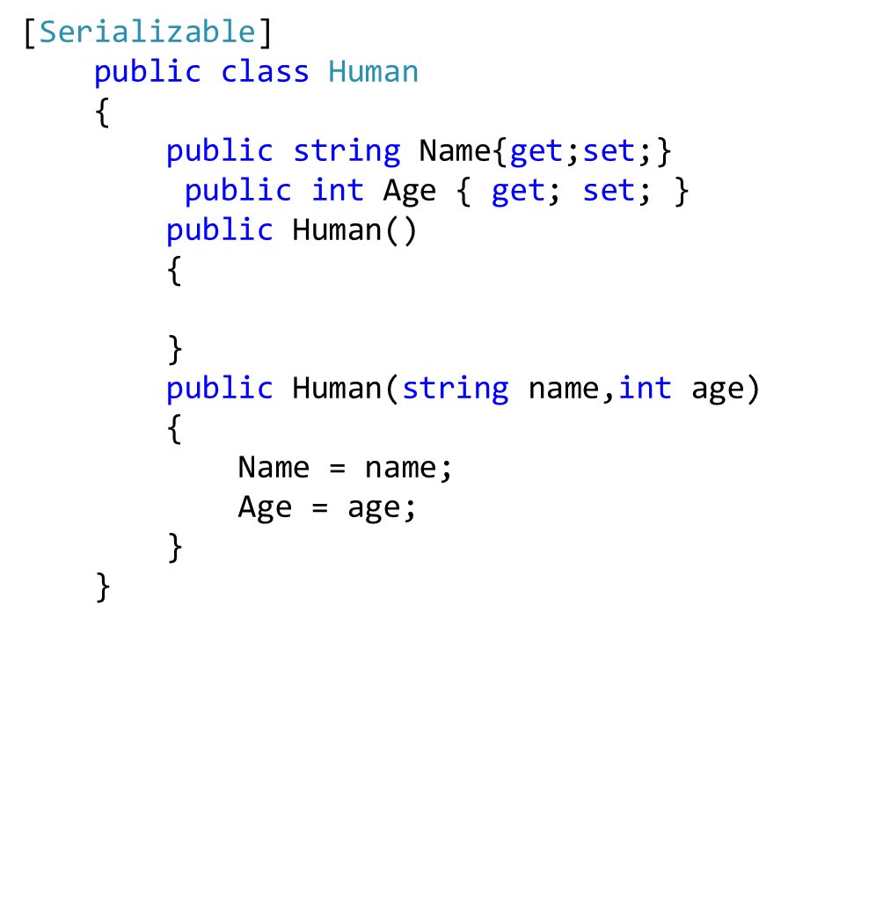

Slide 21
Human man1=new Human("Вася",25);
XmlSerializer xmlFormat = new XmlSerializer(typeof(Human));
using(Stream fStream =
new FileStream("chels.xml",FileMode.Create, FileAccess.Write))
{
xmlFormat.Serialize(fStream, man1);
}
using (Stream fStream =
new FileStream("chels.xml", FileMode.Open, FileAccess.Read))
{
Human men2=(Human)xmlFormat.Deserialize(fStream);
Console.WriteLine(men2.Name+" "+men2.Age);
}
Console.ReadKey();
<?xml version="1.0"?>
<Human xmlns:xsi="http://www.w3.org/2001/XMLSchema-instance" xmlns:xsd="http://www.w3.org/2001/XMLSchema">
<Name>Вася</Name>
<Age>25</Age>
</Human>

Slide 22
Атрибуты из пространства имен System.Xml. Serialization
[XmlAttribute]
Этот атрибут .NET можно применять к полю или свойству для того, чтобы сообщить XmlSerializer о необходимости сериализировать данные как атрибут XML, а не как элемент
[XmlElement]
Поле или свойство будет сериализировано как элемент XML с указанным именем
[XmlEnum]
Этот атрибут предоставляет имя элемента, являющееся членом перечисления

Slide 23
[XmlRoot]
Этот атрибут управляет тем, как будет сконструирован корневой элемент (пространство имен и имя элемента)
[XmlText]
Свойство или поле будет сериализировано как текст XML (т.е. содержимое, находящееся между начальным и конечным дескрипторами корневого элемента)
[XmlType]
Этот атрибут предоставляет имя и пространство имен типа XML

Slide 24
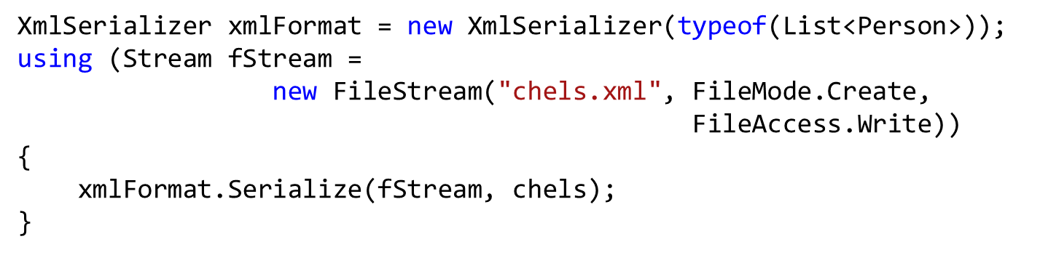
<?xml version="1.0"?>
<ArrayOfPerson xmlns:xsi="http://www.w3.org/2001/XMLSchema-instance"
xmlns:xsd="http://www.w3.org/2001/XMLSchema">
<Person>
<Name>Вася</Name>
<Age>13</Age>
<Weight>45</Weight>
</Person>
<Person>
<Name>Никита</Name>
<Age>22</Age>
<Weight>150</Weight>
</Person>
<Person>
<Name>Родион</Name>
<Age>20</Age>
<Weight>65</Weight>
</Person>
</ArrayOfPerson>

Slide 25
Сериализация в формате JSON.
(Нужно установить пакет System.Text.Json)
Для сериализации можно использовать класс JsonSerializer из пространства имен System.Text.Json.
Для сохранения объекта в json в классе JsonSerializer определен статический метод Serialize(), который перегружен несколько раз.
string Serialize(Object obj, Type type, JsonSerializerOptions options)
сериализует объект obj типа type и возвращает код json в виде строки. Последний необязательный параметр options позволяет задать дополнительные опции сериализации.
string Serialize<T>(T obj, JsonSerializerOptions options)
типизированная версия сериализует объект obj типа T и возвращает код json в виде строки.

Slide 26
Объект, который сериализуется, должен иметь конструктор без параметров.
Сериализации подлежат только public свойства объекта.
По умолчанию JsonSerializer сериализует объекты в минимифицированный код.
Cвойства JsonSerializerOptions для настройки сериализации:
AllowTrailingCommas: устанавливает, надо ли добавлять после последнего элемента в json запятую. Если равно true, запятая добавляется
IgnoreNullValues: устанавливает, будут ли сериализоваться/десериализоваться в json объекты и их свойства со значением null
IgnoreReadOnlyProperties: аналогично устанавливает, будут ли сериализоваться свойства, предназначенные только для чтения
WriteIndented: устанавливает, будут ли добавляться в json. Если равно true устанавливаются дополнительные пробелы

Slide 27
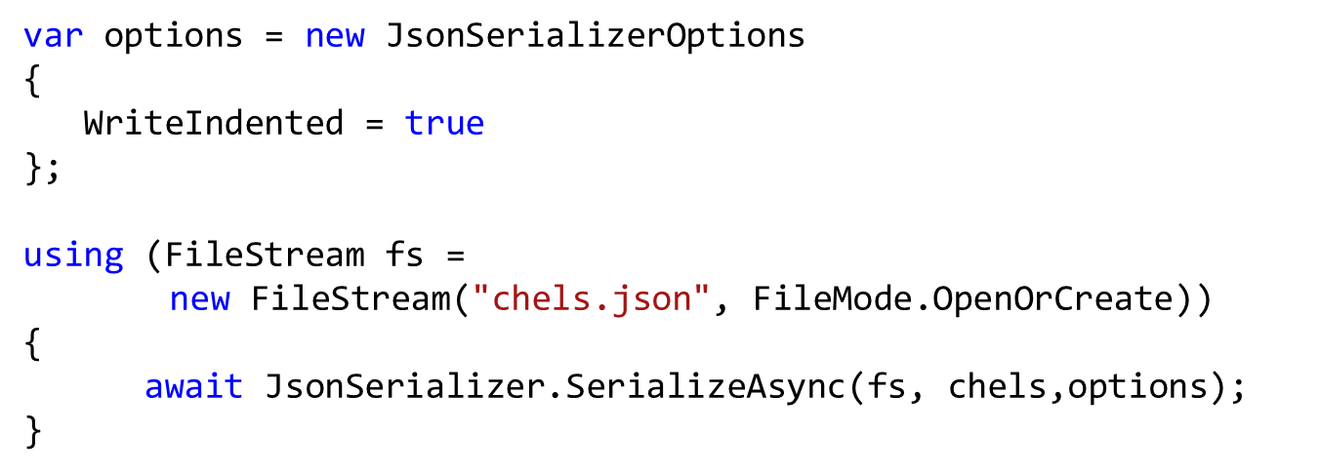
Task SerializeAsync<T>(FileStream fs,T obj) сериализует объект obj в файл

Slide 28
Файл chels.json
[
{
"Name": "\u0412\u0430\u0441\u044F",
"Age": 13,
"Weight": 45
},
{
"Name": "\u041D\u0438\u043A\u0438\u0442\u0430",
"Age": 22,
"Weight": 150
},
{
"Name": "\u0420\u043E\u0434\u0438\u043E\u043D",
"Age": 20,
"Weight": 65
}
]

Slide 29
Настройка сериализации в json с помощью атрибутов
По умолчанию сериализации подлежат все public свойства, в выходном объекте json все названия свойств соответствуют названиям свойств объекта C#.
Атрибут JsonIgnore позволяет исключить из сериализации определенное свойство.
Атрибут JsonPropertyName позволяет менять название свойства.
[JsonPropertyName("Nick")]
public string Name { get; set; }

Slide 30
[
{
"Nick": "\u0412\u0430\u0441\u044F",
"Age": 13,
"Weight": 45
},
{
"Nick": "\u041D\u0438\u043A\u0438\u0442\u0430",
"Age": 22,
"Weight": 150
},
{
"Nick": "\u0420\u043E\u0434\u0438\u043E\u043D",
"Age": 20,
"Weight": 65
}
]
Десериализация:
people = JsonSerializer.DeserializeAsync<List<Person>>(fs).Result;

Slide 31
Атрибуты
Атрибуты в платформе .NET – это классы, производные от абстрактного класса System.Attribute.
sealed class MyAttribute : Attribute
{
// See the attribute guidelines at
// http://go.microsoft.com/fwlink/?LinkId=85236
readonly string positionalString;
// This is a positional argument
public MyAttribute(string positionalString)
{
this.positionalString = positionalString;
// TODO: Implement code here
throw new NotImplementedException();
}
Модификатор
sealed
желателен

Slide 32
Атрибуты представляют собой аннотации кода, которые могут применяться к заданному типу (классу, интерфейсу, структуре и т.д.), члену (свойству, методу и т.д.), сборке или модулю.
В пространствах имен .NET имеется множество атрибутов. Можно также строить собственные атрибуты для дополнительного уточнения поведения своих типов за счет создания нового типа, порожденного от Attribute.

Slide 33
Пример. Создать атрибут, определяющий статус и секретность объекта
public sealed class StatusAttribute:Attribute
{
public string Status {get;set;}
public bool IsSecret {get;set;}
public StatusAttribute(string status)
{
Status = status;
}
}
Именовать атрибуты принято с суффиксом Attribute

Slide 34
Применение атрибутов
Если в атрибуте есть конструктор по умолчанию:
[MyAttribute]
class MyClass
{ }
Если в атрибуте есть конструктор с параметрами и(или) свойства:
[MyAttribute(параметры)]
class MyClass
{ }

Slide 35
Пример.
sealed class DisplayedAttribute:Attribute
{
}
[DisplayedAttribute]
class Man
{
public string Fam{get;set;}
public string Name{get;set;}
public Men(string fam="",string name="")
{
Fam = fam;
Name = name;
}
public override string ToString()
{
return Fam + " " + Name;
}
}

Slide 36
Пример.
[StatusAttribute ("Vip",IsSecret=false)]
class Man
{
public string Fam{get;set;}
public string Name{get;set;}
public Men(string fam="",string name="")
{
Fam = fam;
Name = name;
}
public override string ToString()
{
return Fam + " " + Name;
}
}

Slide 37
Сокращенная нотация атрибутов C#
Для упрощения процесса применения атрибутов язык C# не требует обязательного ввода суффикса Attribute (только в C#).
[Displayed]
class Men
{
…
}
или
[Status("Vip",IsSecret=false)]
class Men
{…}

Slide 38
К единственному элементу можно применять множество атрибутов. Для применения множества атрибутов к одному элементу можно использовать список, разделенный запятыми:
[Displayed,Status("Vip",IsSecret=false)]
class Men
{…}
или отдельно указывать каждый атрибут:
[Displayed]
[Status("Vip",IsSecret=false)]
class Men
{…}

Slide 39
Ограничение использования атрибутов
Чтобы ограничить область действия атрибута, необходимо применить к его определению атрибут [AttributeUsage].
Атрибут [AttributeUsage] позволяет предоставлять (посредством операции “ИЛИ”) любую комбинацию значений из перечисления AttributeTargets: All, Class, Constructor, и др.
Атрибут [AttributeUsage] также позволяет дополнительно устанавливать свойство AllowMultiple, которое указывает, может ли атрибут применяться к одному и тому же элементу более одного раза (по умолчанию false).
Атрибут [AttributeUsage] позволяет указывать, должен ли атрибут наследоваться производными классами, за счет применения именованного свойства Inherited (со стандартным значением true).

Slide 40
[AttributeUsage(AttributeTargets.Class, Inherited = false,
AllowMultiple = false)]
public sealed class StatusAttribute:Attribute
{
public string Status {get;set;}
public bool IsSecret {get;set;}
public StatusAttribute(string status)
{
Status = status;
}
}

Slide 41
Рефлексия атрибутов
Атрибуты остаются бесполезными до тех пор, пока к их значениям не применяется рефлексия в другой части программного обеспечения.
Метод Type.GetCustomAttributes() возвращает массив объектов со всеми атрибутами, которые применяются к члену, представленному Туре (булевский параметр указывает, должен ли поиск продолжаться вверх по цепочке наследования).

Slide 42
static void Show(object obj)
{
string info=obj.ToString();
Type t = obj.GetType();
object[] attrs = t.GetCustomAttributes(false);
if(attrs.Length!=0)
{
StatusAttribute stAttr = (StatusAttribute)attrs[0];
if (stAttr.Status == "Vip")
info = info.ToUpper();
if (stAttr.IsSecret)
info = "Otkazano v dostupe";
}
Console.WriteLine(info);
}

Slide 43
static void Main(string[] args)
{
Man vasja = new Man("Pupkin", "Vasiliy");
Show(vasja);
Console.ReadKey();
}
Задание:
Применить к классу Men одновременно атрибуты Displayed, Status, Obsolete
Модифицировать метод Show, чтобы в нем в цикле обнаруживались все атрибуты
Создать класс Document со свойствами Title, Price, Shifr
Применить к нему атрибут Status для установки секретности и статуса Ordinar

Slide 44
Задание – бонус
Задание 1.
Разработать класс Commodity, описывающий товар.
Автоматические свойства:
название товара;
цена в рублях.
дата изготовления
срок годности (в днях)
Методы:
GetExpirationDate() – возвращает дату окончания срока годности
ToString( ) – переводит объект в строку с разделителями «;».
Разработать абстрактный базовый класс AbstaractPurchase, описывающий покупку товара и реализующий интерфейс IComparable<AbstaractPurchase>
Поля:
товар Commodity;
количество единиц товара.
Конструкторы:
с параметрами.
Свойства:
для чтения полей;

Slide 45
Методы:
GetCost( ) – стоимость покупки, абстрактный метод;
ToString( ) – переводит объект в строку с разделителями «;»;
CompareTo(AbstaractPurchase purchase) – сравнивает покупки по убыванию стоимости.
Операции:
операция сложения двух покупок одинакового товара (результат – новая покупка с тем же товаром, в которой количество товара – суммарное количество в покупках-операндах; при попытке сложить покупки с разным товаром должно генерироваться исключение ).
Разработать первый производный класс от AbstaractPurchase, в котором продажа товара осуществляется со скидкой от цены. Добавить нужные поля и переопределить нужные методы.
Разработать второй производный класс от AbstaractPurchase, в котором к стоимости товара добавляются дополнительные транспортные расходы. Добавить нужные поля и переопределить нужные методы.

Slide 46
Разработать консольное приложение, в котором:
1 Создать массив из шести объектов (по три каждого производного класса). С клавиатуры не вводить, использовать инициализатор.
2 Вывести объекты на консоль, используя ToString().
3 Отсортировать объекты по убыванию с использованием метода Sort( ) класса Array.
4 Вывести объекты на консоль через ToString().
5 Объединить все покупки заданного товара в одну, используя операцию сложения.
6 Вывести информацию о покупках товаров, до окончания срока годности которых осталось меньше 7 дней

